Slide 1
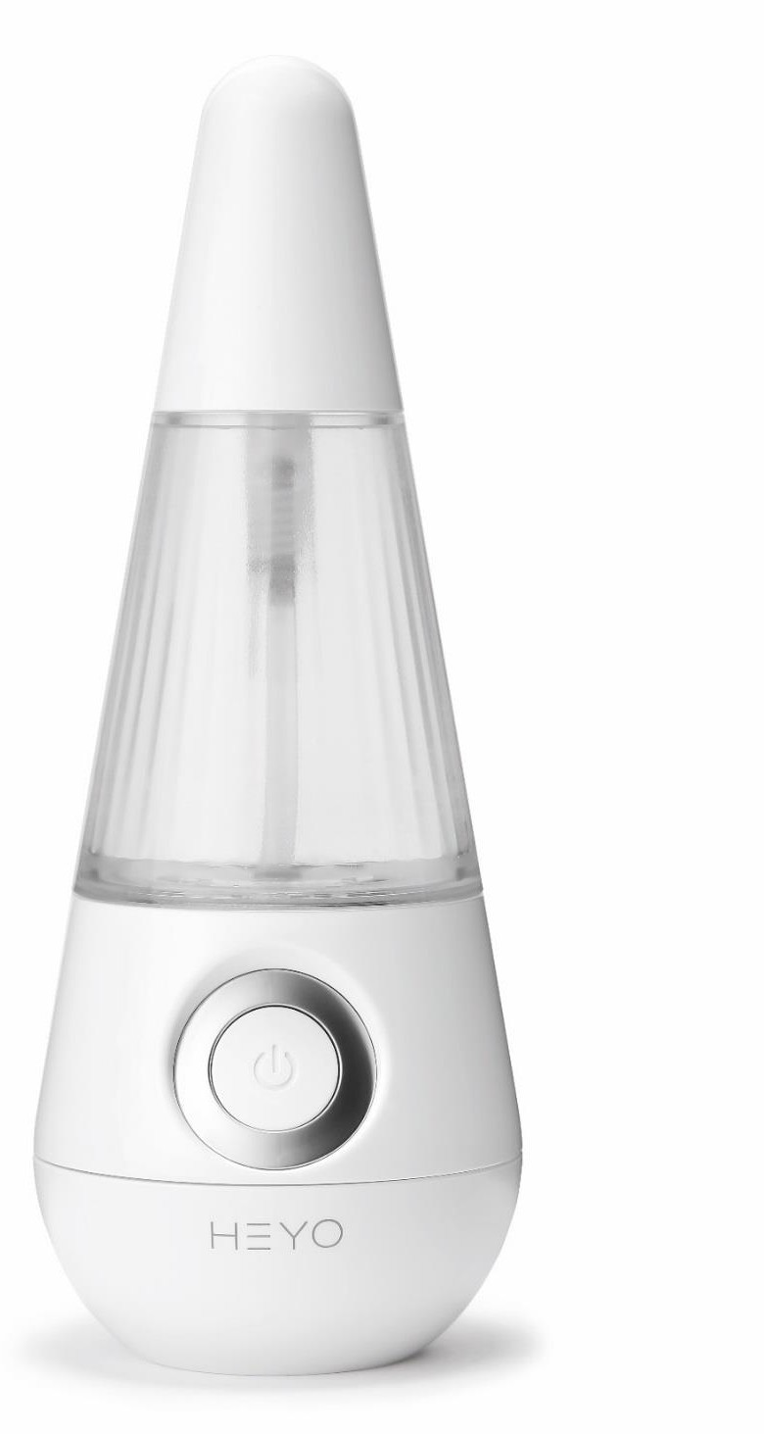

전해수기 해요
매일매일 언제 어디서나
나를 지키는 건강한 위생습관

Slide 2
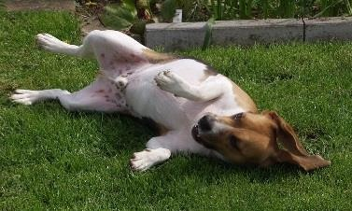
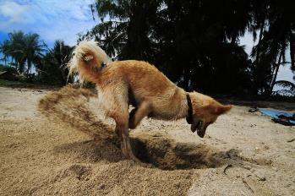
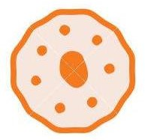

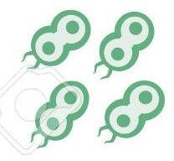
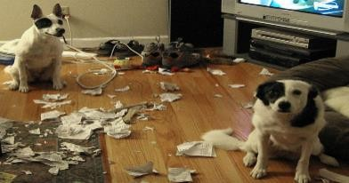

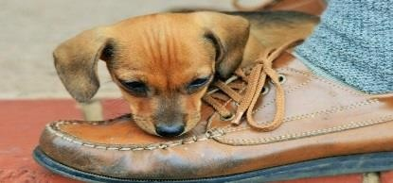

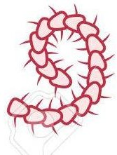
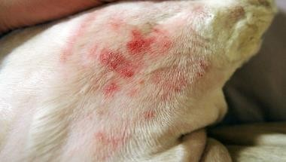
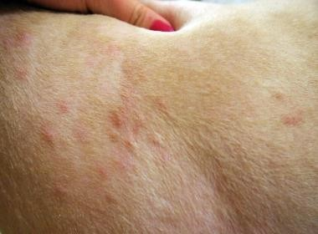
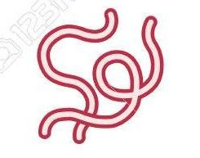

애완동물과 생활시 살균의 필요성
01. 제품 필요성
산책길에서는….
항상 유해세균에 노출된 나의 댕댕이에게 무엇인가 필요하지 않을까요?
아무대나 눕기도 하고
집안에서는…
흙장난도 치고
아무것이나 물고…
어지르고…
세균감염으로 인해 각종 병에 노출될 수 있습니다.

Slide 3
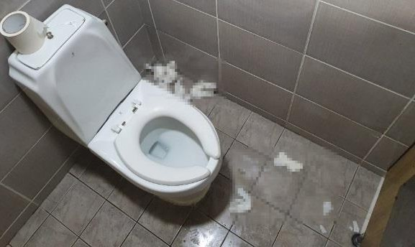
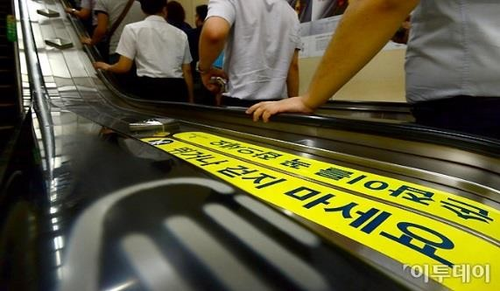
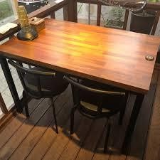

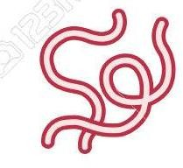
공공장소에서 살균의 필요성
01. 제품 필요성
급한 용무로 인해
공중화장실 변기를 사용할 때….
유해 세균에 노출된 나의환경
모든 사람이 만지는 물품과
손잡이를 사용할 때….
무엇인가
필요하지 않을까요?
식당 테이블이 제대로 잘 닦였는지 의심스러워 숟가락과 젓가락을 제대로 놓을 수 없을 때…..

Slide 4
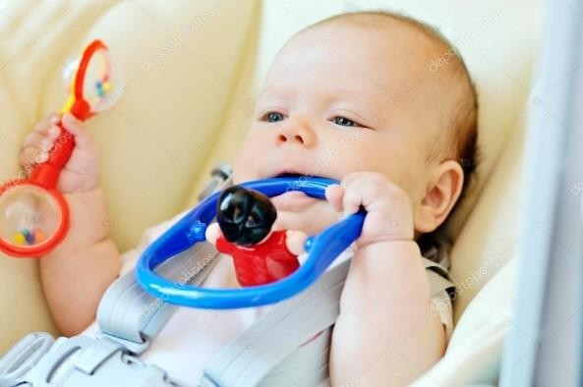

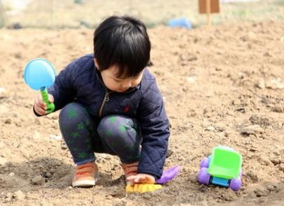
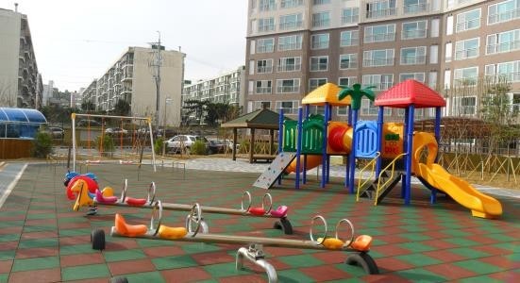
아이들의 생활환경에서의 살균의 필요성
01. 제품 필요성
아이들이 물고 노는 장난감에….
유해 세균에 노출된 아이들환경
흙장난과 더러운것을 만지는 아이들에게…
무엇인가
필요하지 않을까요?
어린아이 모두가 손으로 만지는 놀이터에서….

Slide 5
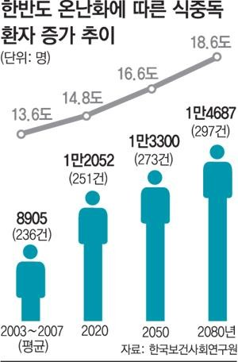
기온 상승으로 인한 식중독 및 질병 증가
02. 환경 분석
식중독 및 유해세균으로 인한 질환이 증가하면서, 개인의 위생관리가 더 중요해졌습니다.
콜레라, 세균성이질, 장출혈성대장균감염 등 식중독 환자는 현재(2003∼2007년 평균) 8905명에서 2020년 1만2052명으로 35.3% 증가할 것으로 전망됐다.
2050년과 2080년이 되면 식중독 환자는 1만3300명, 1만4687명에 이르러 현재보다 각각 49.3%, 64.9% 증가할 것으로 조사됐다.
이 보고서는 현재부터 2080년까지 한반도 기후변화 등 환경변화를 전망한 뒤 이를 시뮬레이션화해 식중독 발생건수, 식중독 환자 수, 전염병 발생 및 확대 등을 예측한 것이다.
이 기간에 국내의 연평균 기온은 현재 13.6도에서 2020년
14.8도, 2050년 16.6도, 2080년 18.6도로 상승할 것으로 예측됐다.
식중독 발생건수는 현재 연평균 236건에서 2020년 251건, 2050년 274건, 2080년 297건으로
증가할 것으로 예상됐다.

Slide 6


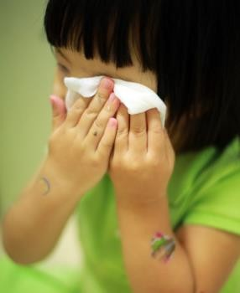
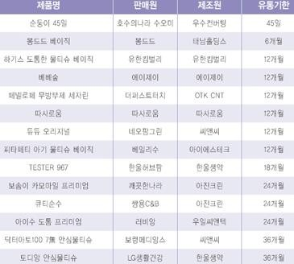

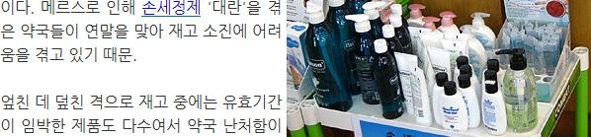

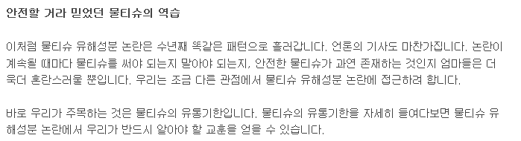

손 소독제의 문제점
02. 환경 분석
기존 알코올 소독제로는 과다 사용시 알레르기나 피부염을 유발할 수 있어, 안전하고 친환경적인 새로운 살균, 소독이 필요합니다.
손세정제 안전성 및 유효기간 이슈 물티슈의 안전성 논란, 계속되는 이유
✓
.
.
✓
✓

Slide 7

휴대용 전해수기 “해요”
03. 새로운 대안
‘인체에 무해한 물이 살균력이 있다면?’
‘화학 성분이 전혀 첨가되지 않은 살균수가 있다면?’
‘휴대용이라 언제 어디서나 사용할 수 있다면?’ ‘친환경적인 제품으로 환경도 지킬 수 있다면?’
휴대용 전해수기
ESWM기술로 만든 살균력 있는 물로 아이들의 위생성 향상 ( Hygiene of Nature )
내츄럴 : 화학제 Free, 세균 Free, 물만 있으면 즉시 3분내 살균수 생성,
사용 Free : 원하는 곳에 수동/자동으로
분무 살균

Slide 8

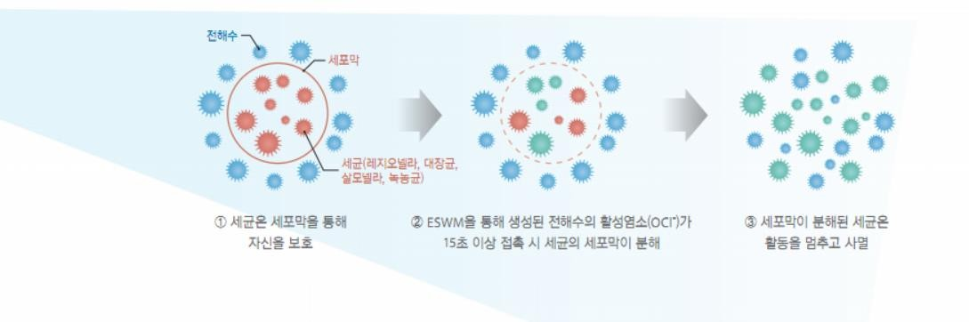
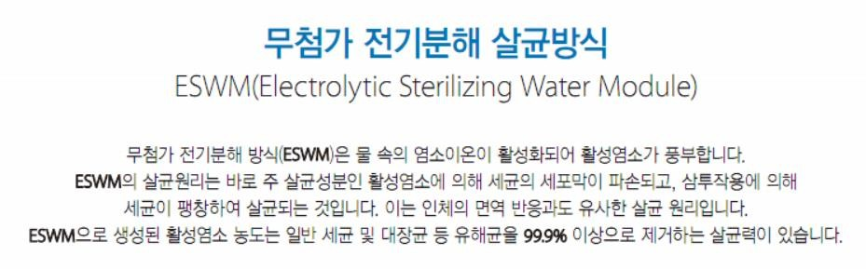
ESWM 원리로 만든 살균 전해수기
03. 기술 원리
Electolytic Sterilizing Water Modul 로 살균수를 만듭니다

Slide 9
단계에 따른 전해수 농도조절
04. 주요 기능
전해수의 염소농도 조절이 가능하며, 단계에 따라 폭넓게 사용할 수 있습니다.
Light
1단계 (청색) | 2단계 (보라색) | 3단계 (빨간색)
버튼 1번 누름 | 버튼 2번 누름 | 버튼 3번 누름
3분 이내 | 4분 이내 | 5분 이내
3 ppm 내외 | 6 ppm 내외 | 9 ppm 내외
인체 피부에 직접 닿거나 유아용품, 식기 및 코팅제가 추가된 제품등, 강아지등 애완동물 살균 | 다중이용물품이나 공공 화장실 및 주방 위생 화장실변기, 자전거, 문 손잡이, 대중교통 손잡이 | 타일이나 바닥청소등 청소가 필요한 사항 화장실 청소, 거실바닥청소
조작방법
생성시간 염소농도
사용범위
등

Slide 10
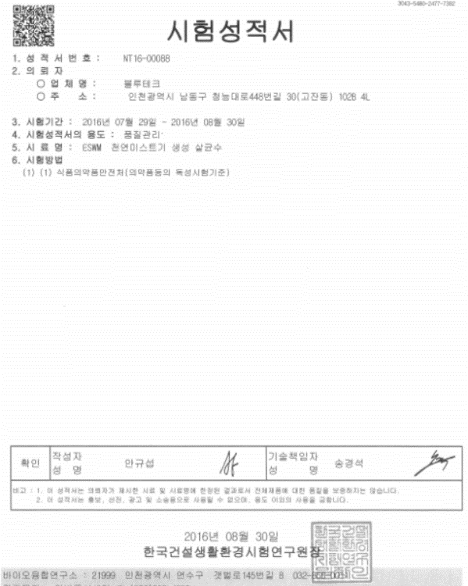
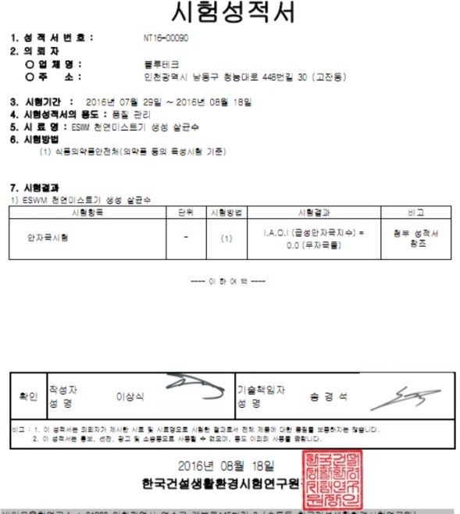
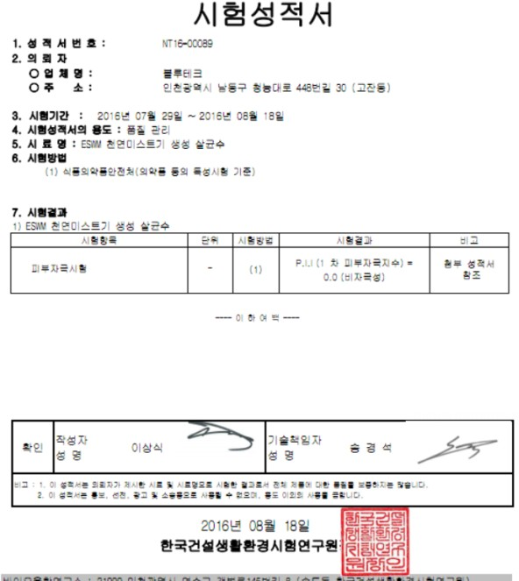
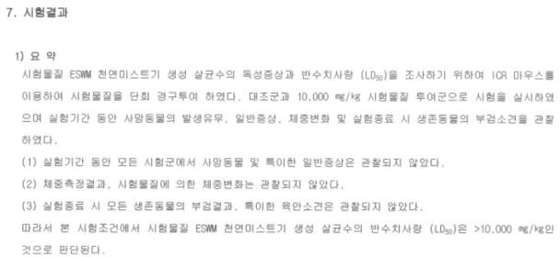
04. 검증결과
안자극 / 피부자극 / 경구독성 시험 결과
ESWM로 생성된 살균수를 동물 안자극/피부자극/경구독성시험한 결과 일반 수돗물과 동등하게 독성이 없음을 입증하였습니다.

Slide 11
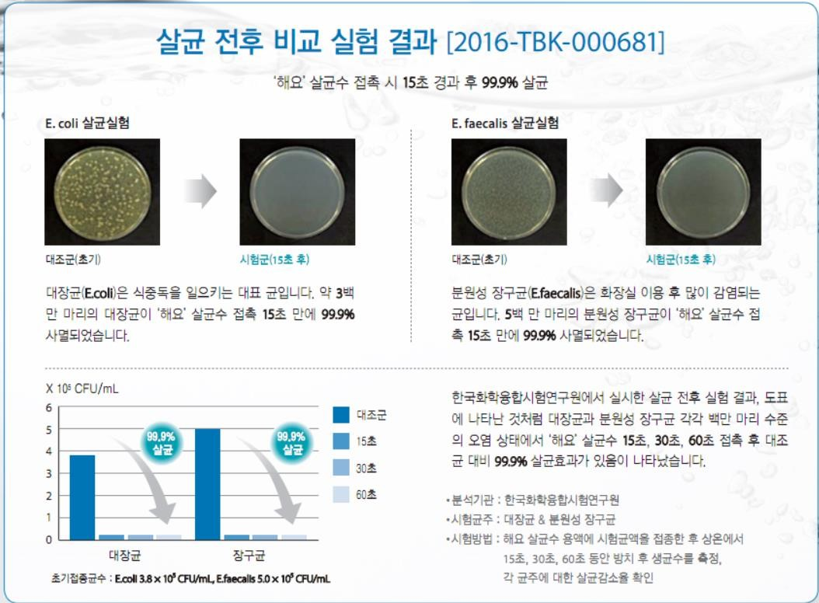
전해수기 해요의 살균력
04. 검증 결과
1단계 전해수 생성 상태에서
대장균등 유해균이 살균수 접촉 15초 이후 99.9% 살균

Slide 12
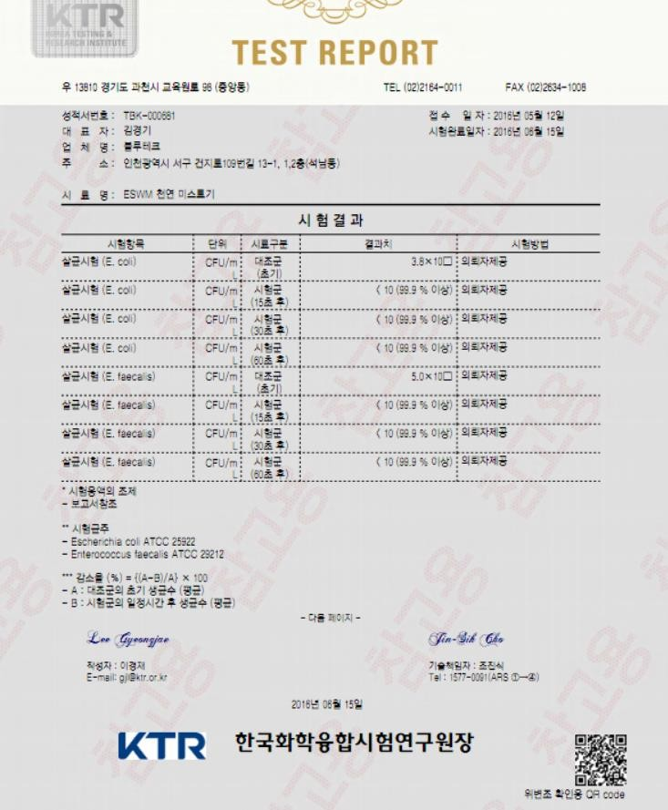
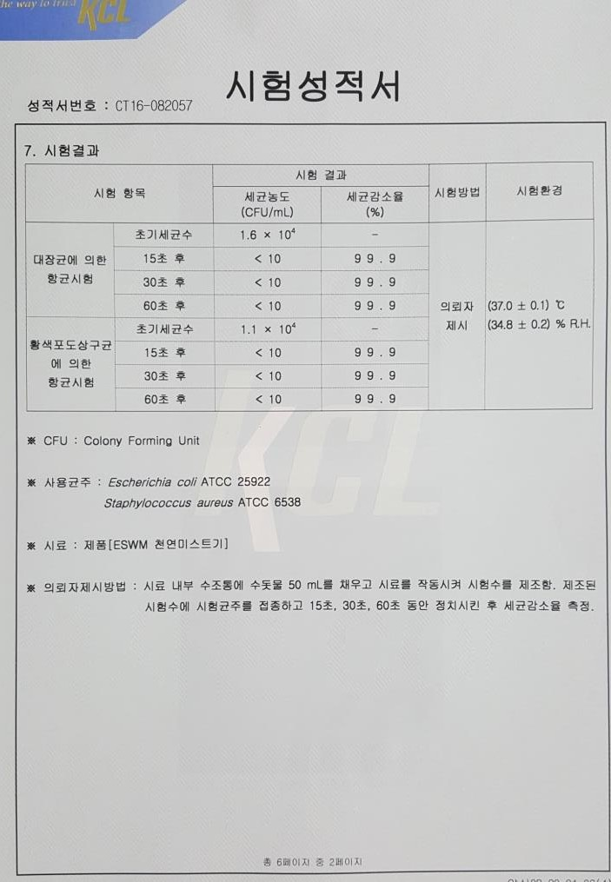
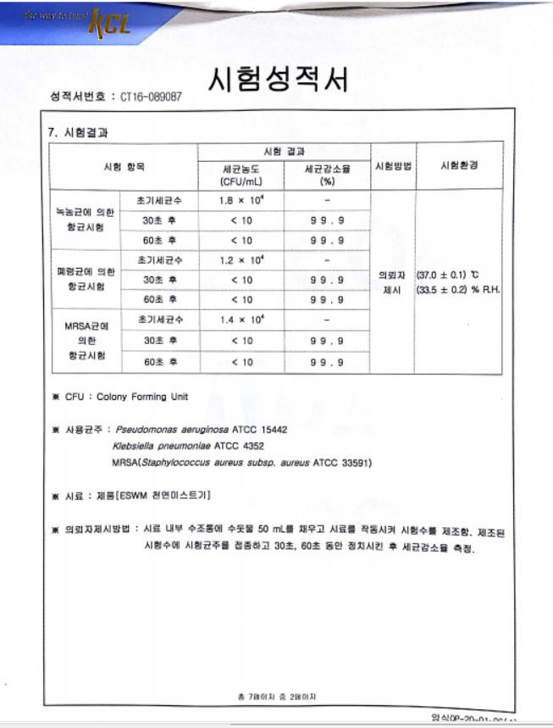
해요로 생성된 전해수의 살균력
04. 검증 결과
1단계 전해수 생성상태에서도
대장균 분원성구균, 황생포도상구균, 녹농균, 폐렴균 , MRSA 살균력 99.9% 이상 ( 한국화학융합시험연구원 , 한국건설생활환경시험연구원 )

Slide 13
















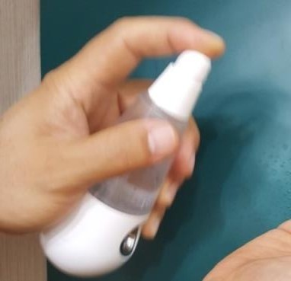

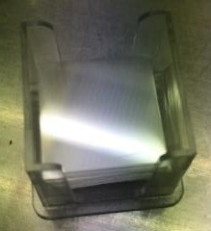

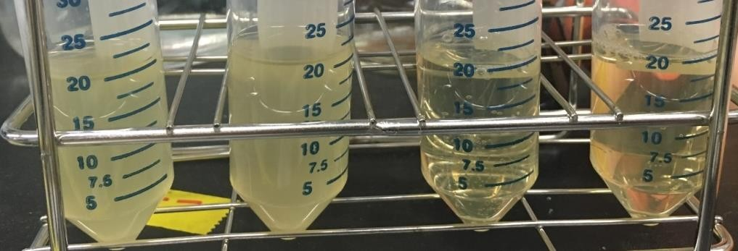
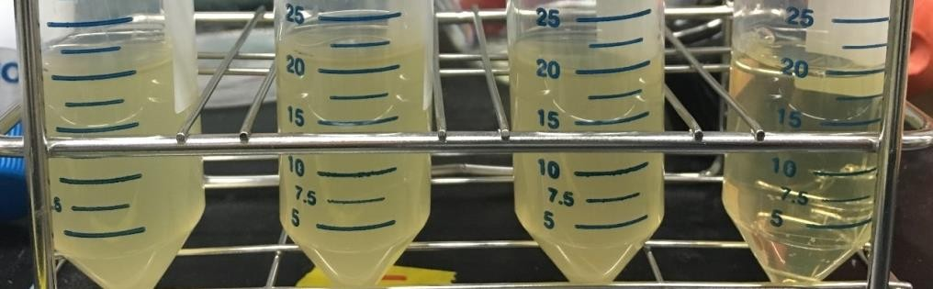
해요 분무시 살균력 결과
04. 검증 결과
5회 분사이상 분사시 5시간 경과시 미생물 성장이 없으며
10회 분사 후 20시간 경과시에도 미생물 성장이 없었습니다.
Slide glass
control
1회 분사
5회 분사
10회 분사
5hr
실험 조건
Target microorganism – E. coli, 10⁷ CFU/mL Target feed water – Tap water, 60 mL Target surface – slide glass, 18 x 18 mm² 염소 발생/분사 조건
염소발생: 1회 (약 4.7mg/L, pH 8.6)
분사 횟수: 1,5,10번 (0.1cc/회 ) 실험 방법
Slide glass 위에 미생물을 spread (10⁷ CFU/mL, 1mL) Blue₂O 분사후에 slide glass를 액체 영양분에 넣어 미생물 성장확인 (16h)
( 자체 실험)
20 hr

Slide 14






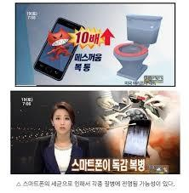
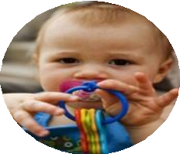
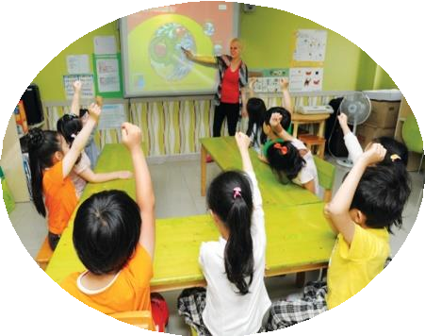
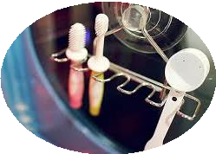
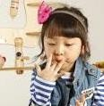
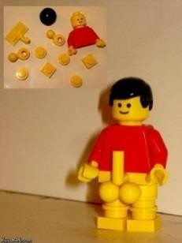
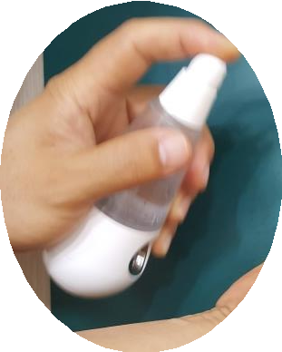
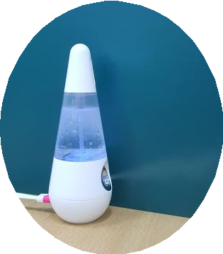
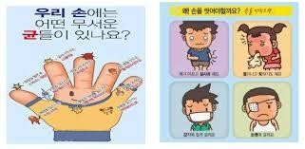


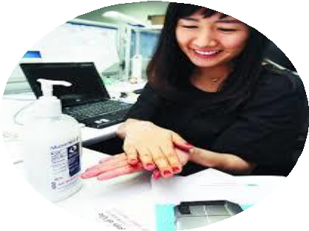
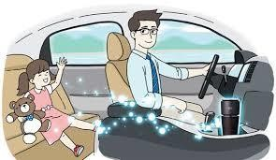





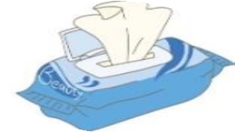
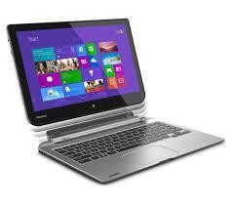


언제 어디서든 다양한 용도로 활용
05. 사용 용도
물만 있으면 언제 어디서든 살균수 생성 가능한 포터블 타입의 제품으로
스프레이로 다양한 용도로 활용
사용 범위 및 용도
간편하게 아이들의 위생을 위해 살균스프레이
아이들 위생 아이들 장난감
공중장소에서
유치원에서
사무실에서
자동차에서
DIY 살균 물티슈
개인 물품

Slide 15


집 밖 위생 관리
05. 사용 용도

Slide 16

집 안 위생 관리
05. 사용 용도

Slide 17



제품 실사
06. 제품 실사
<패키지>
<내부 구성품>
<개봉시>

